Slide 1
АРТ-ТЕРАПІЯ
на уроках мистецтва
Презентація створена
вчителем музичного мистецтва
ЗОШ I-III ст. №9 Покровської міської ради
Дикало Т.М.

Slide 2
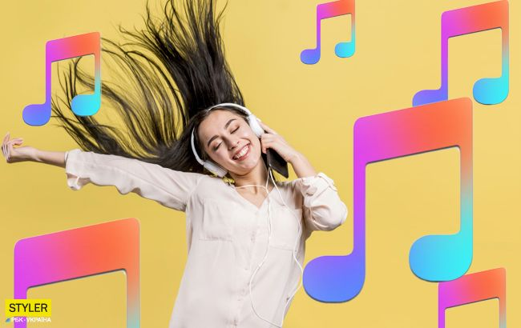
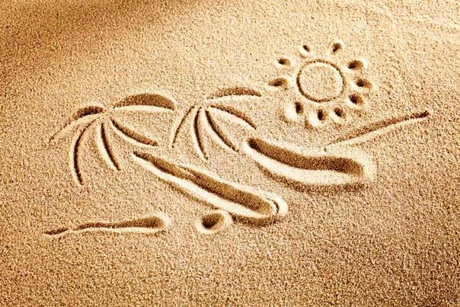
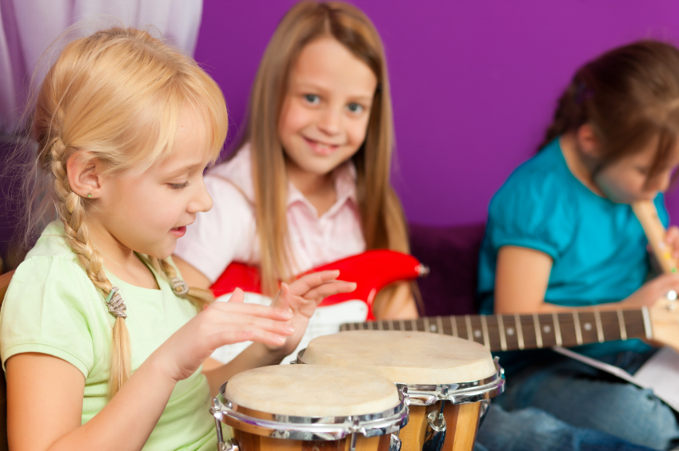
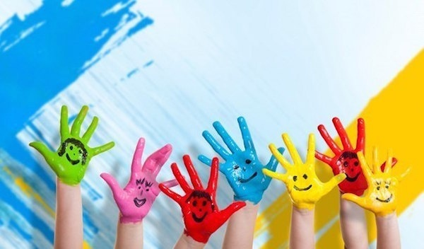
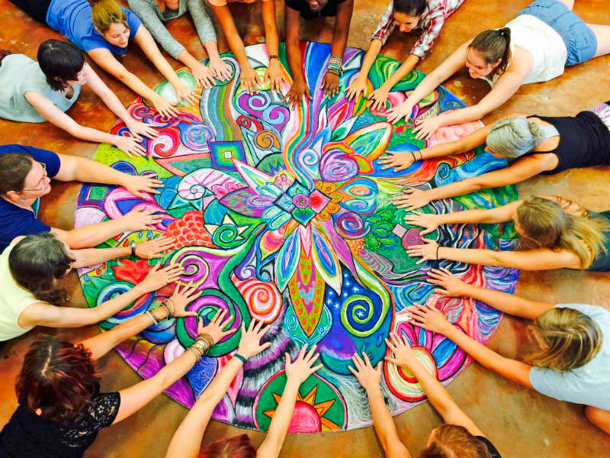
вважають одним із найбільш м’яких, але ефективних методів, який дає змогу людині виразити свій внутрішній стан через художню творчість – музикування, танок, малювання, ліплення, акторську гру тощо. Цей метод не має обмежень і протипоказань.
Арт-терапію
Сутність арт-терапії в освіті полягає в підтримуючому, розвиваючому, а при необхідності – коригуючому, зцілюючому впливі мистецтва на дитину, організованому вчителем.

Slide 3
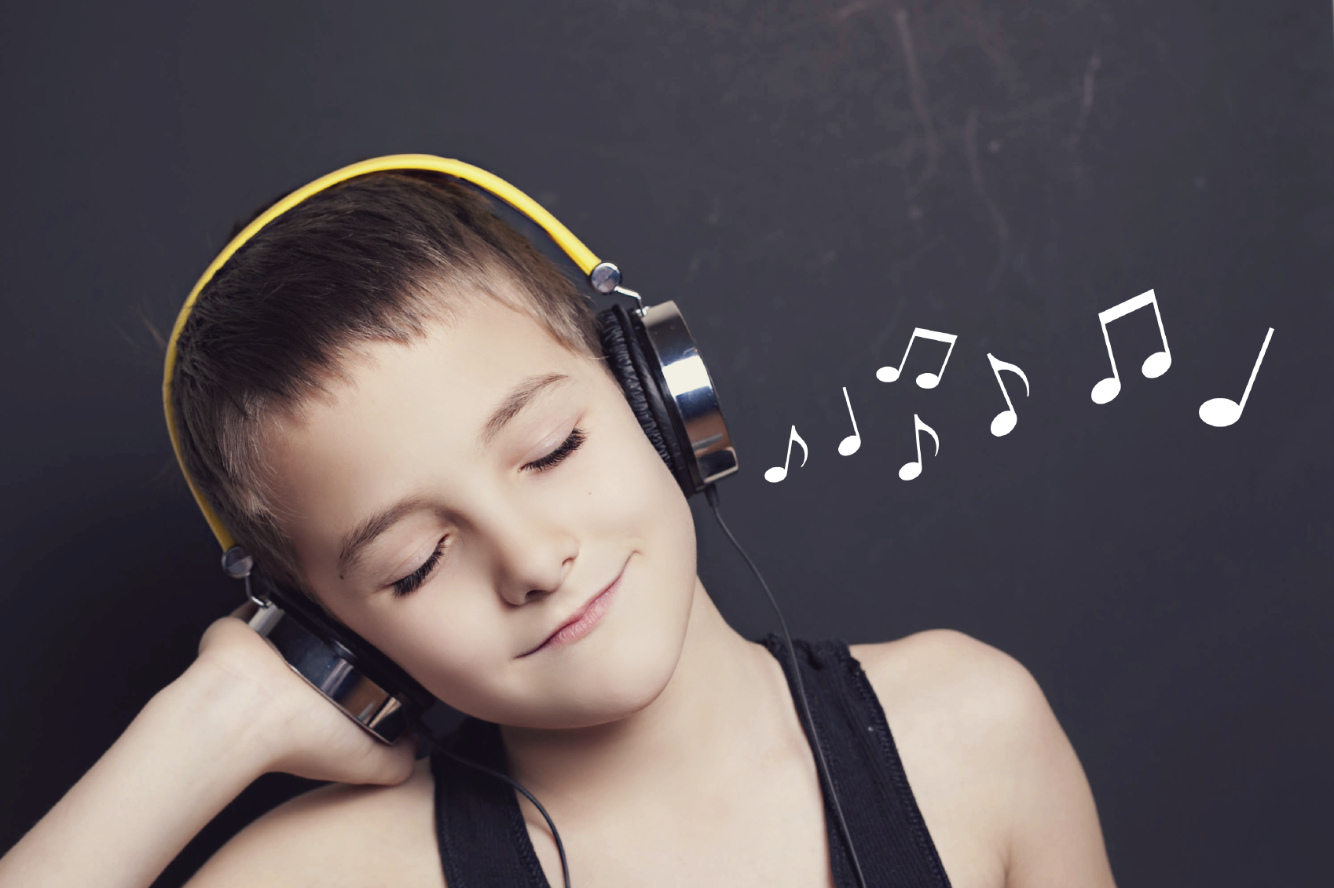
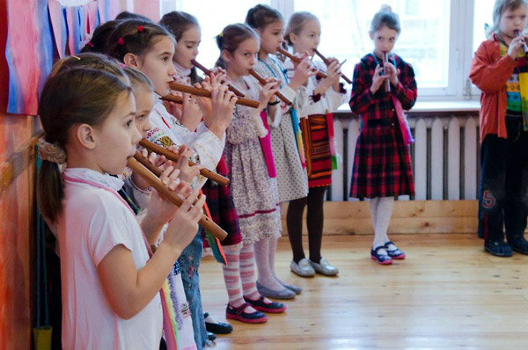
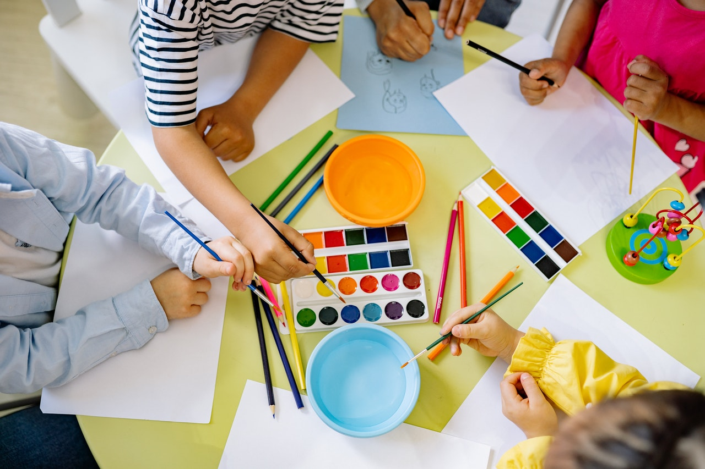
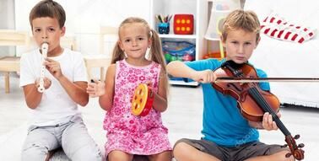
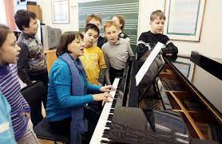
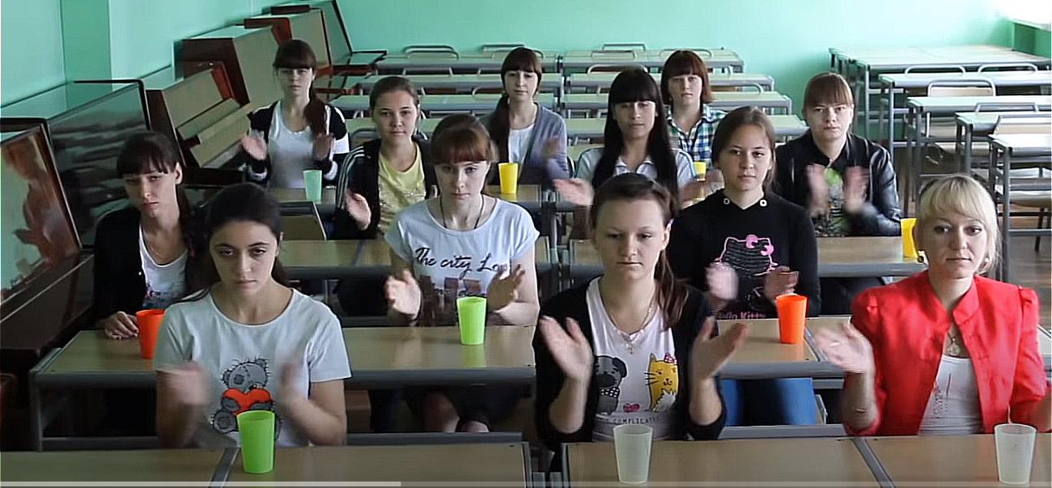
Завдання кожного педагога загальноосвітньої школи – допомогти учням отримати не лише знання, навички, вміння з предмету, а й зберегти їхнє психологічне здоров’я. Саме тому поряд з основними формами роботи з дітьми варто використовувати елементи арт-терапії.
Завдання вчителя мистецтва – зміцнювати психологічне здоров’я учнів засобами мистецтва, застосовувати на уроках різні арт-терапевтичні методи, що здатні забезпечити гармонійне формування особистості дитини через художньо-творче самовираження, самопізнання та самореалізацію.

Slide 4
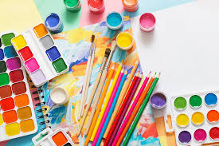
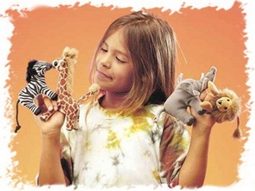
Аби створити на уроці комфортну атмосферу, сприяти розкріпаченню, активізації, розкриттю творчого потенціалу й індивідуальності учнів стають у пригоді арт-терапевтичні методи:
ІЗОТЕРАПІЯ, КОЛЬОРОТЕРАПІЯ (образотворче мистецтво)
МУЗИКОТЕРАПІЯ
БІБЛІОТЕРАПІЯ ( література, слово) ІГРОТЕРАПІЯ
ПІСОЧНА ТЕРАПІЯ КАЗКОТЕРАПІЯ
ІМАГОТЕРАПІЯ (театр)
МАСКОТЕРАПІЯ
ТАНЦЕТЕРАПІЯ
РУХОТЕРАПІЯ
ЛЯЛЬКОТЕРАПІЯ
РЕЛАКСАЦІЙНІ ВПРАВИ
ВПРАВИ-ЕНЕРГІЗАТОРИ

Slide 5
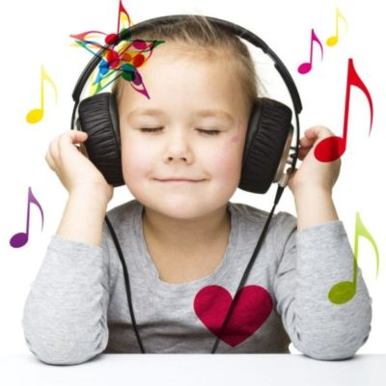
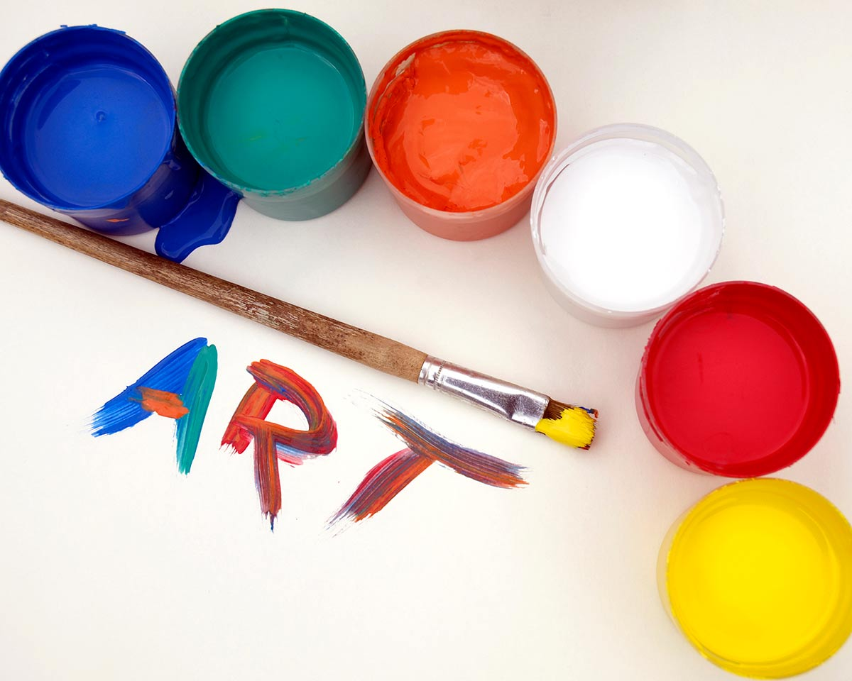
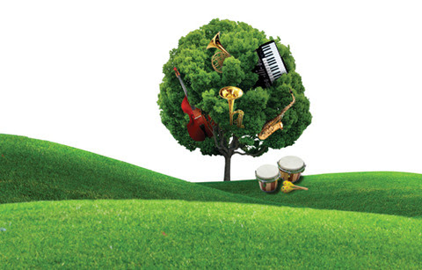
МУЗИКОТЕРАПІЯ
Сила музики безмежна. Вона знімає втому і заряджає людину енергією, позитивно впливає на системи кровообігу та дихання.
МУЗИКОТЕРАПІЯ буває:
ПАСИВНА (сприймання музичних творів)
АКТИВНА (вокалотерапія (спів), гра на музичних інструментах чи предметах, плескання в долоні, дихальні вправи тощо)
ІНТЕГРАТИВНА (малювання під музику, рухова драматизація, вправи під музику, танці тощо)

Slide 6
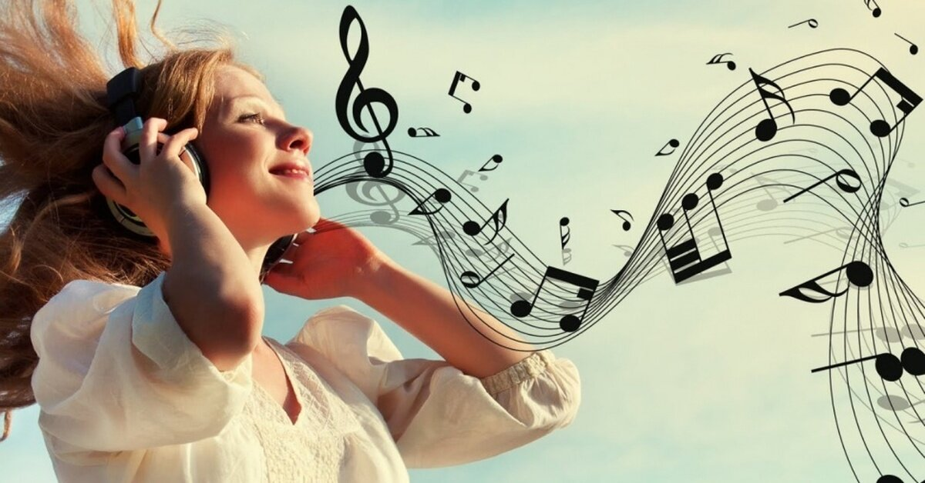
Використання музичних творів на уроках допомагає знизити у школярів інтенсивність емоційних реакцій, замкнутість, неадекватність поведінки, тому так важливо правильно підібрати ту чи іншу мелодію, враховуючи емоційний стан дитини.
Замість творів композиторів можна ще й використовувати запис звуків природи (море, ліс, гроза, дощ, спів птахів тощо). Вони допомагають активізувати області мозку, які відповідають за почуття радості та щастя.
Під час прослуховування розслабляючих звуків природи, тіло і розум розслабляються. Це у свою чергу підсилює імунну систему, що особливо важливо для дітей.
При виборі музики необхідно враховувати смаки та уподобання учнів. Використовувати класичну музику у сучасній обробці, звуки природи, музику для релаксу.
СПРИЙМАННЯ МУЗИКИ

Slide 7
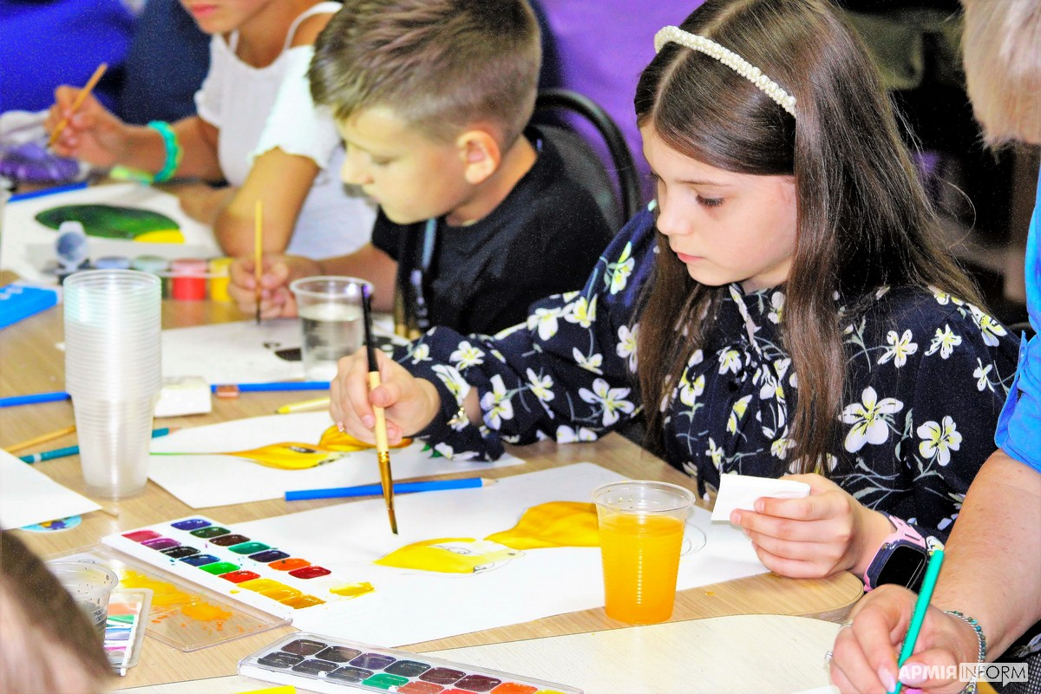
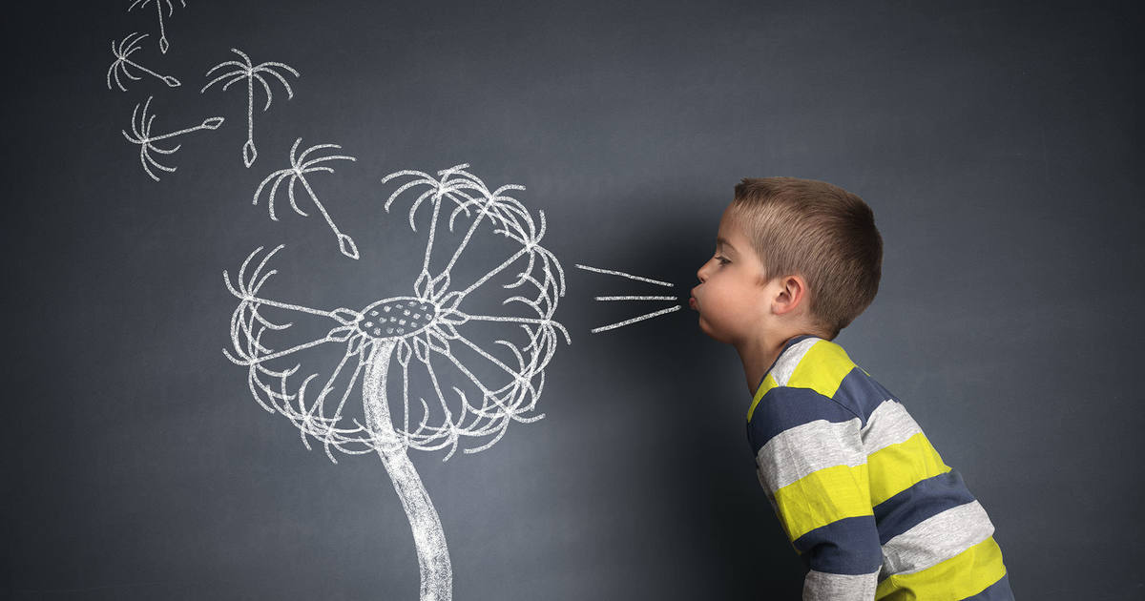
В арт-терапії важливий сам процес. За допомогою гри та творчості діти проявляють те, що турбує їх всередині: через тип фарби, кольори, спів , ритмічне відчуття, танець, сюжет, які вони хочуть зобразити тощо.

Slide 8
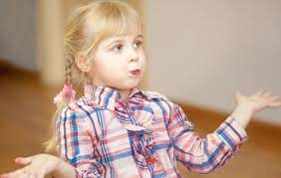
Художньо-творча діяльність – це делікатна можливість спостерігати за учнями в процесі спонтанної творчості, наблизитися до розуміння їх інтересів, цінностей, відчути їх неповторність та унікальність.
Тут виховний, розвивальний, діагностичний і корекційний процеси протікають водночас завдяки захоплюючій спонтанній діяльності, в результаті якої налагоджується емоційний, психофізіологічний стан дітей, їх духовне здоров’я.

Slide 9
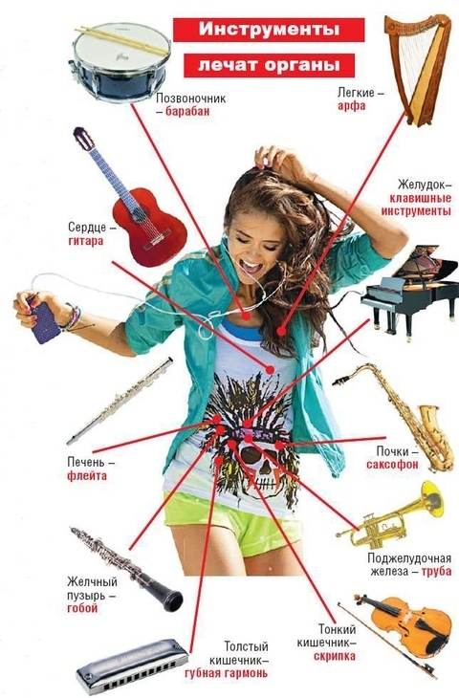
Для допитливих
Інструменти
ЯКІ МУЗИЧНІ ІНСТРУМЕНТИ КОРИСНО СЛУХАТИ?
Наш організм обирає:
серце - гітара
легені - арфа
печінка - флейта
щитоподібна залоза - фортепіано
шлунок - клавішні інструменти
підшлункова залоза - труба
нирки - саксофон
хребет - барабан
тонкий кишківник – скрипка
товстий кишківник – губна гармоніка
жовчний міхур - гобой
лікують органи

Slide 10
Дякую за увагу!

